Slide 1
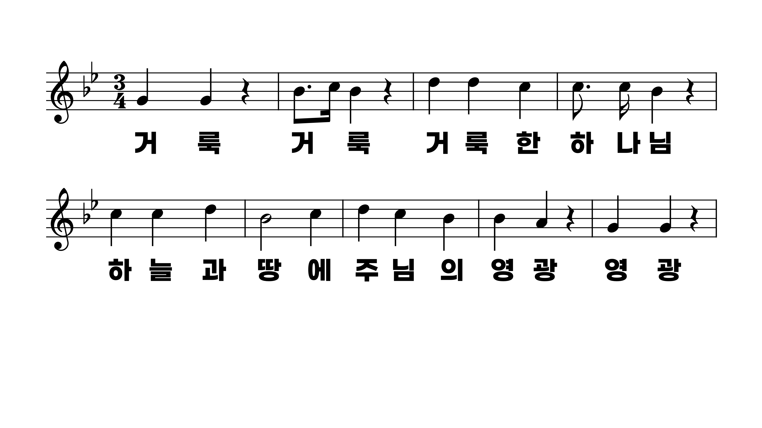
625장 거룩 거룩 거룩한 하나님

Slide 2
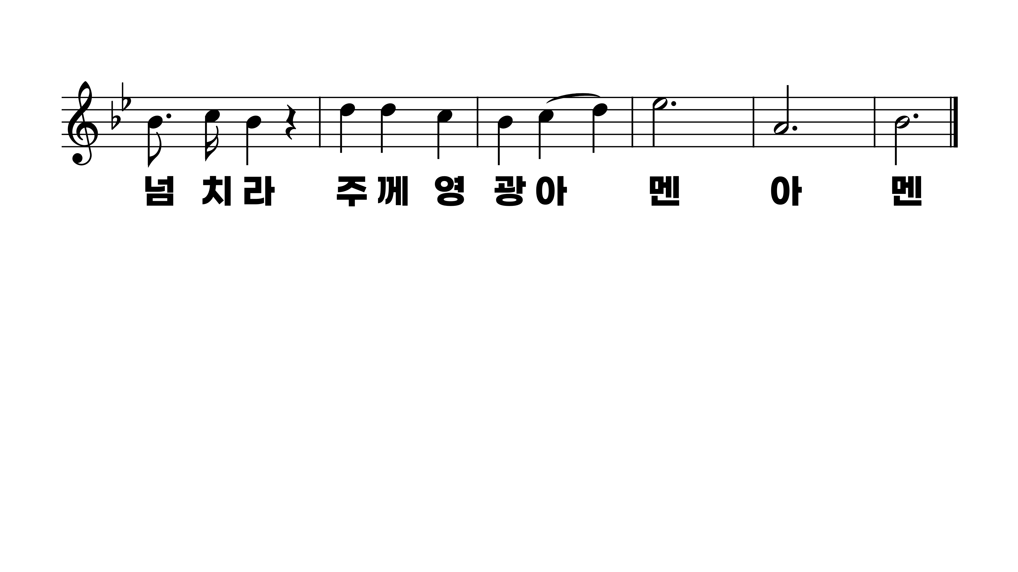
625장 거룩 거룩 거룩한 하나님

